Slide 1
Развитие системы учета журнального фонда БЕН РАН
К.П. Погорелко
БЕН РАН

Slide 2
Технологические процессы
Учет журнального фонда:
Ввод новых поступлений;
Регистрация движения фонда между отделами БЕН;
Ввод ретрофонда;
Регистрация утерянных экземпляров;
Списание;
Регистрация доступности электронных версий;
Годовые отчеты движения фондов;

Slide 3
Технологические процессы (2)
Обеспечение внутренних процессов БЕН:
Ведение списков выставок новых поступлений в ЦБ;
Заказ на копирование в читальном зале;
Формирование выставок новых поступлений в филиалах БЕН;
Экспорт информации в другие системы:
Электронный каталог БЕН;
Сводный каталог ГПНТБ;

Slide 4
Рабочие места
Администратор системы.
Регистратор поступлений в ЦБ (отеч./ино.).
Отдел обслуживания читателей.
Отдел основных фондов.
Сопровождение электронных версий.
Сетевая библиотека.

Slide 5
Движение журнального фонда
Отдел
каталогизации
Ксеро-
копирование
Читальный зал
БЕН
Отдел фондов
БЕН
Отделы
комплектования
Самостоятельная
подписка
Библиотеки
сети
Поставщики
Дары

Slide 6
Модернизация рабочего места регистратора
Улучшен поиск журналов с использованием автозаполнения и рекомендаций операторов;
Улучшена структура рабочего места;
Блокировка функциональности во время обновления;
Использован принцип частичного обновления страницы;

Slide 7
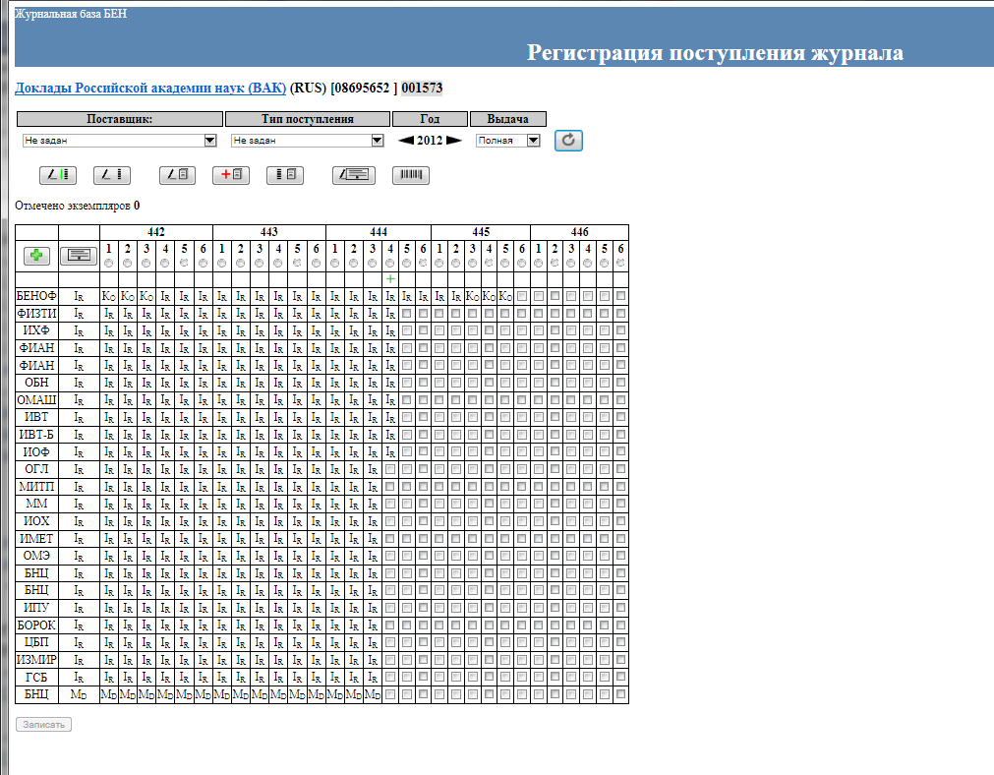

Slide 8
Среднее время загрузки
Страница целиком - 2.9 сек.
Только таблица - 1.7 сек.

Slide 9
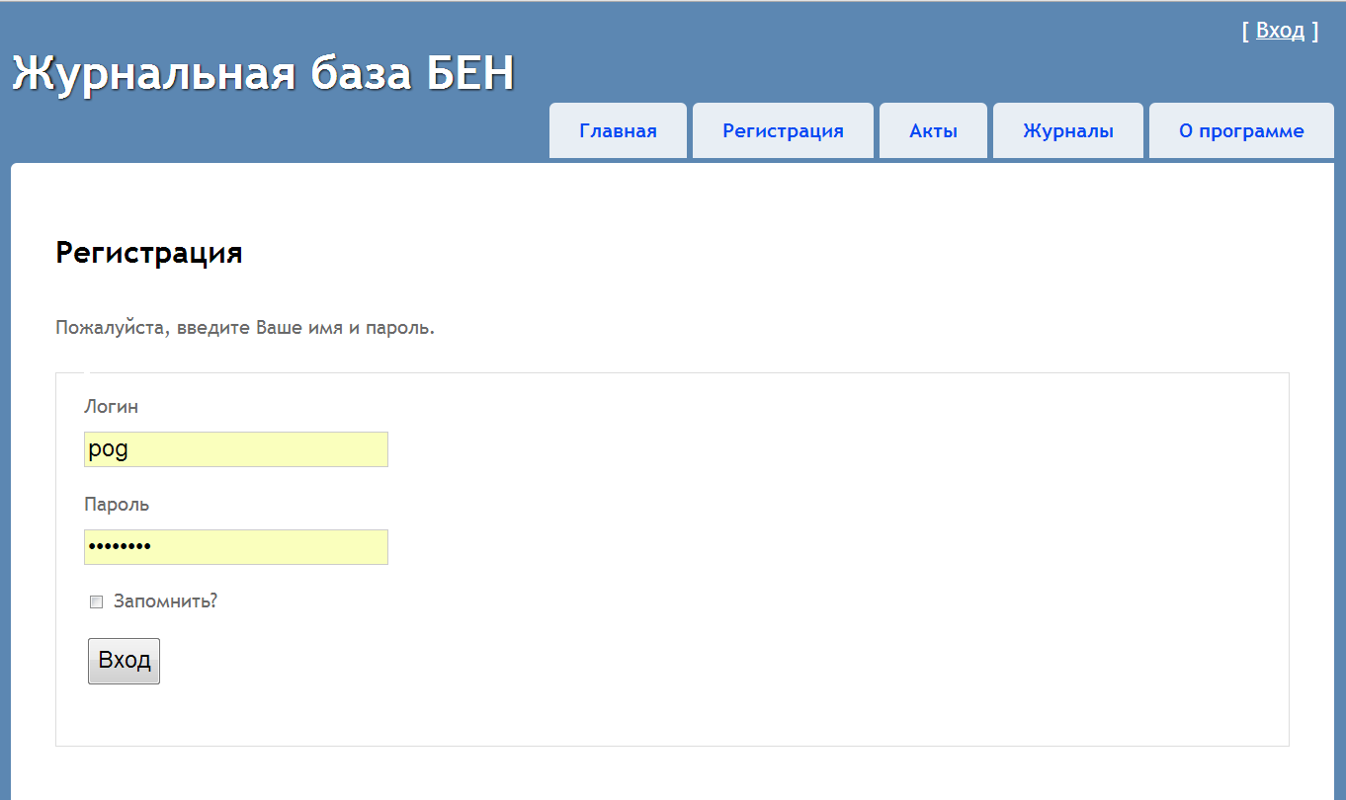
Сетевая библиотека

Slide 10
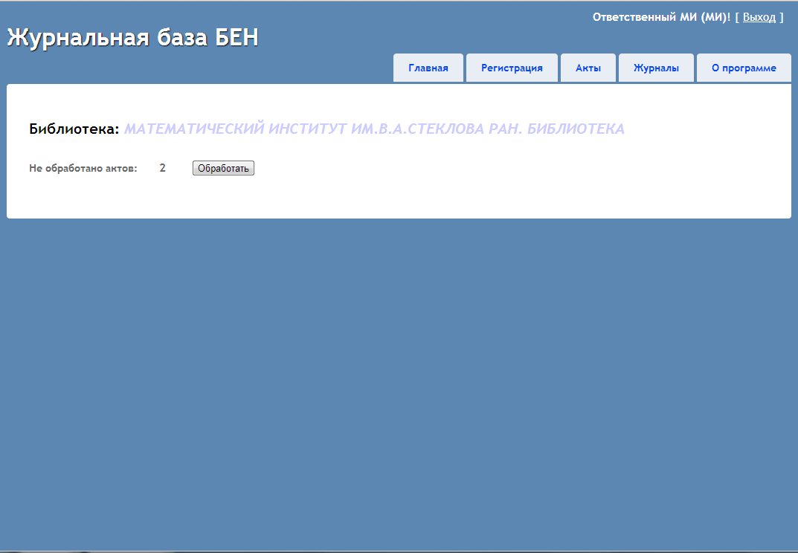

Slide 11
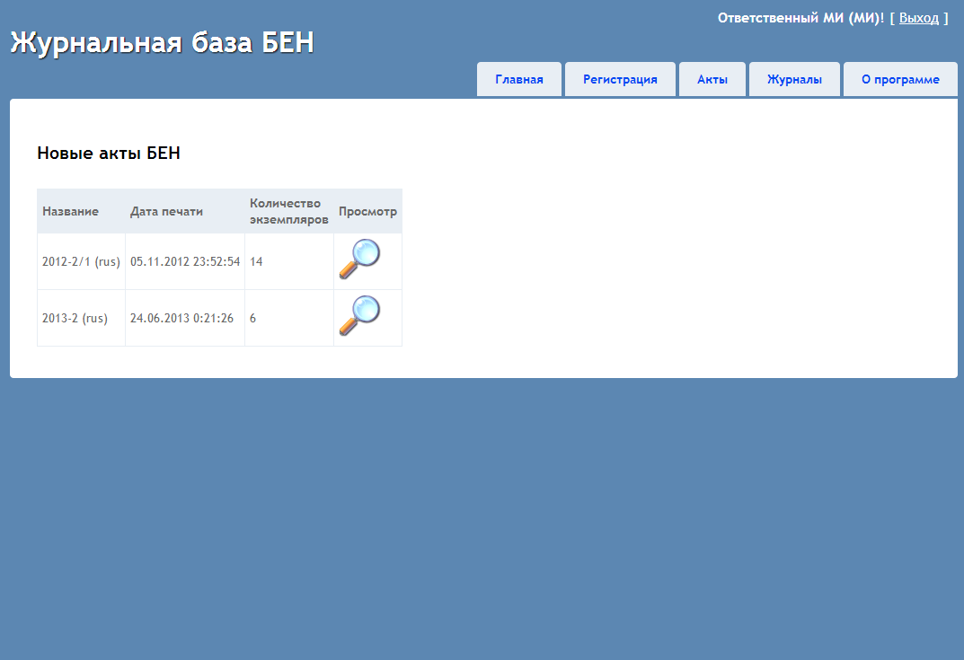

Slide 12
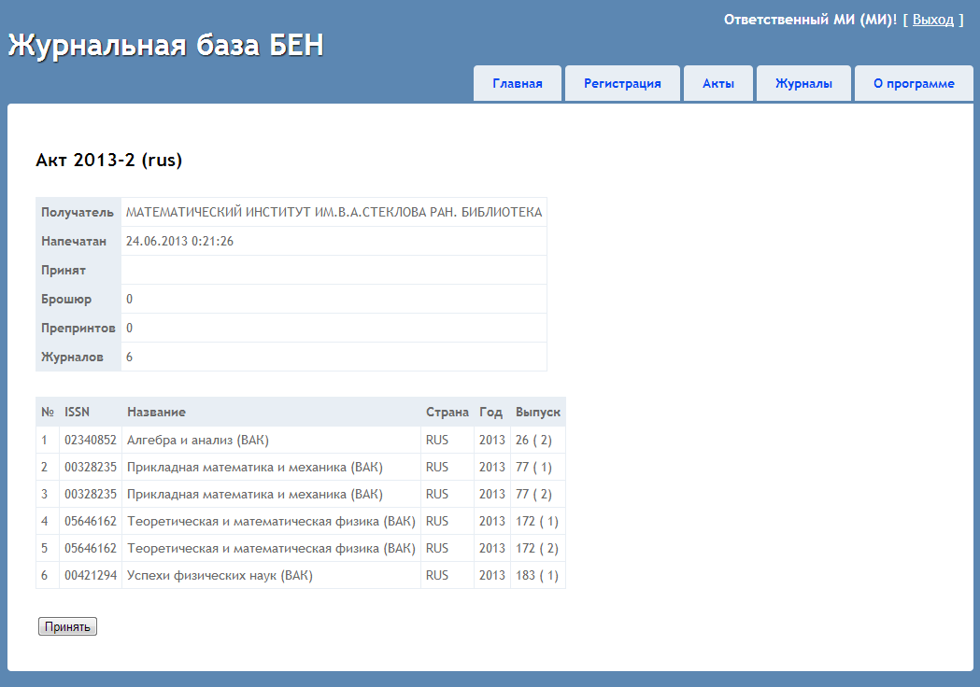

Slide 13
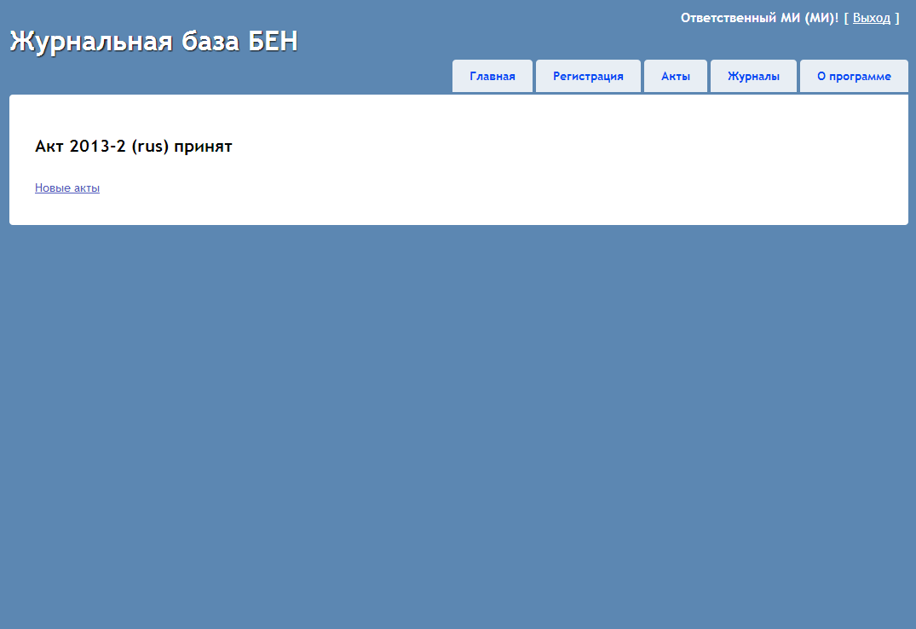

Slide 14
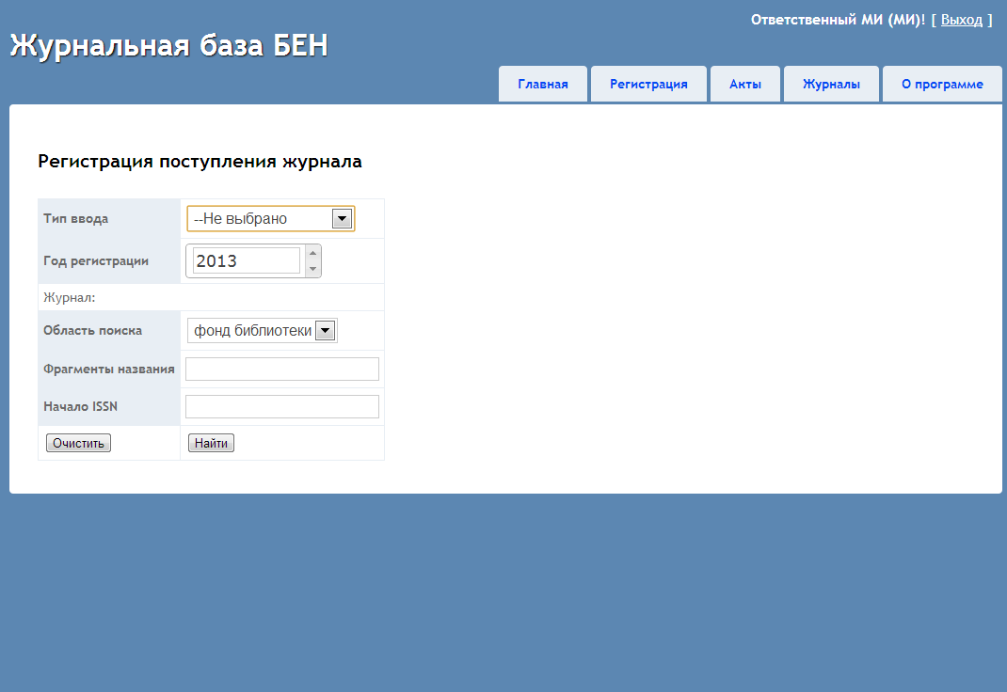

Slide 15
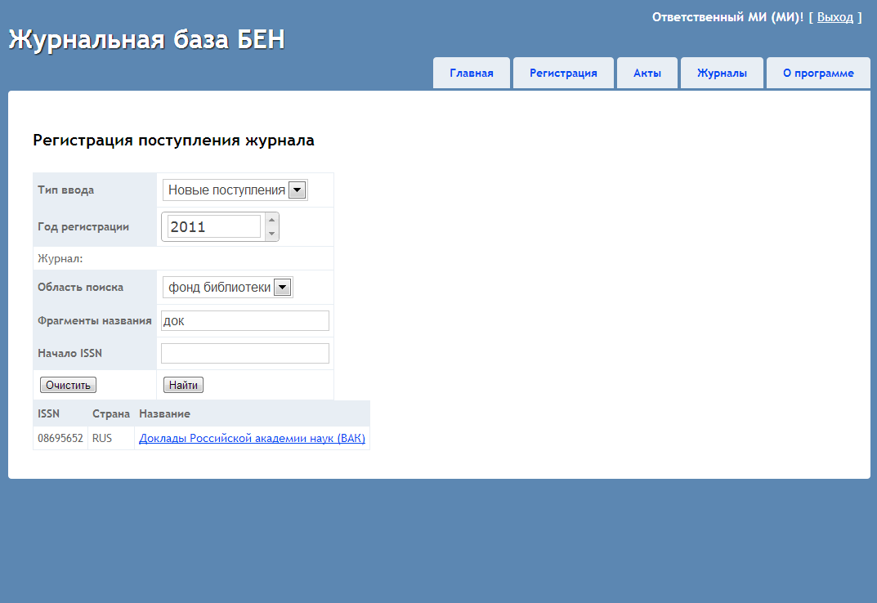

Slide 16
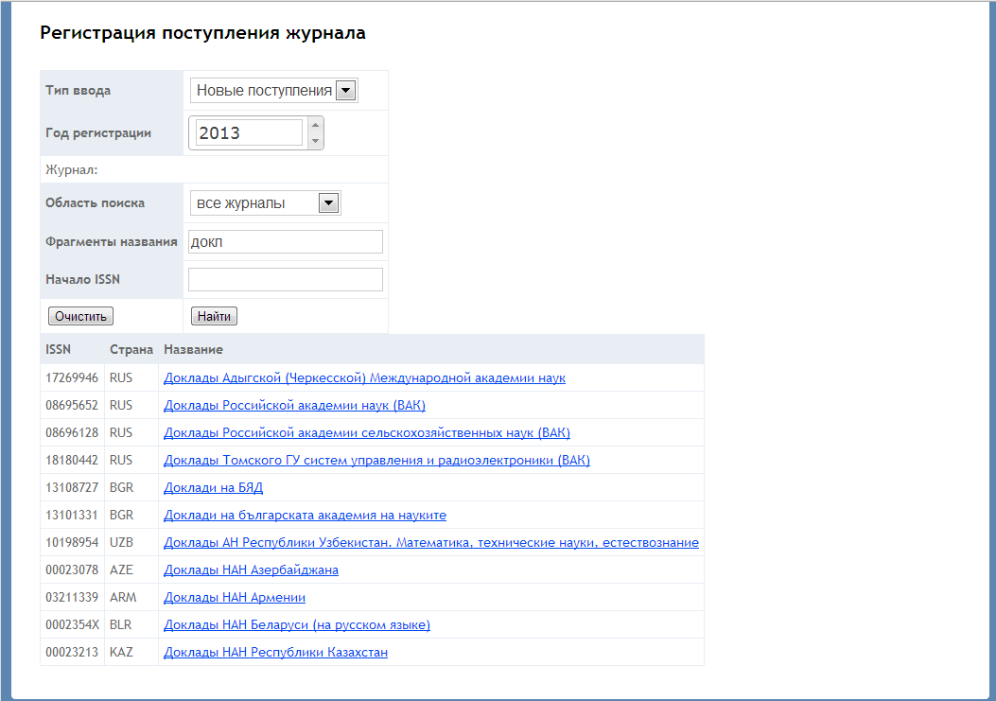

Slide 17
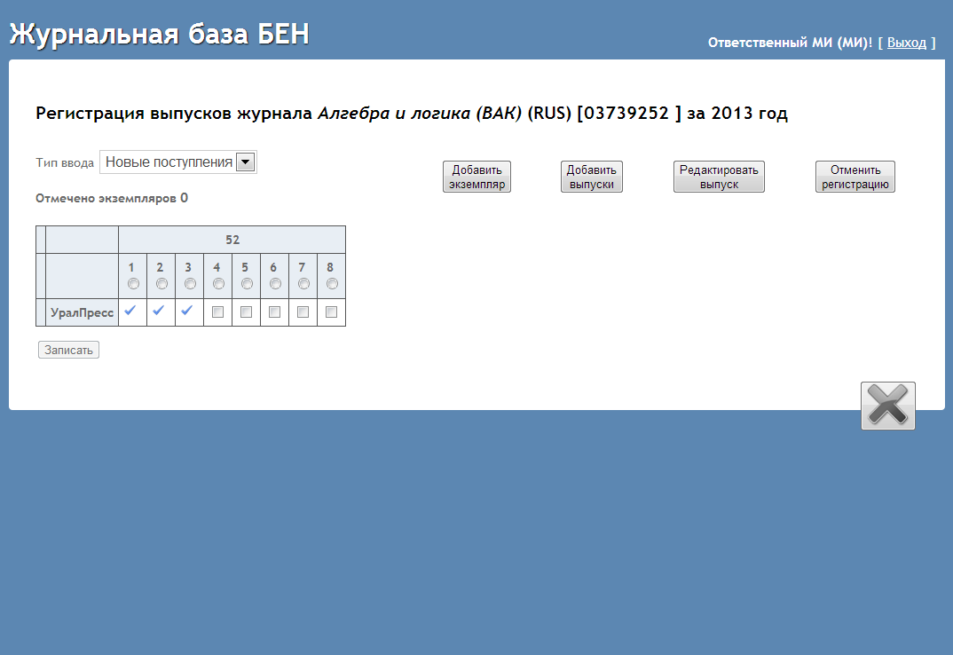

Slide 18
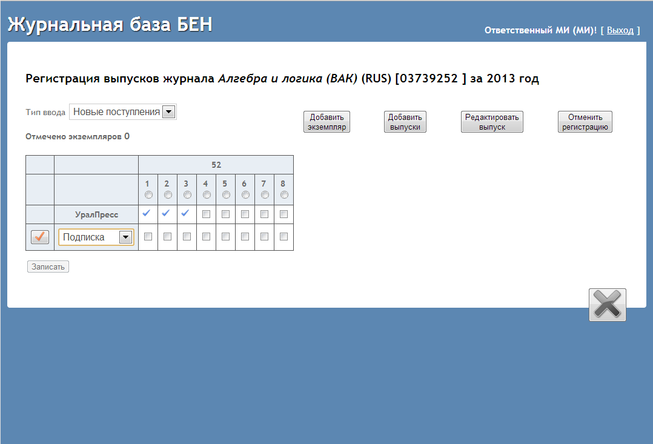

Slide 19
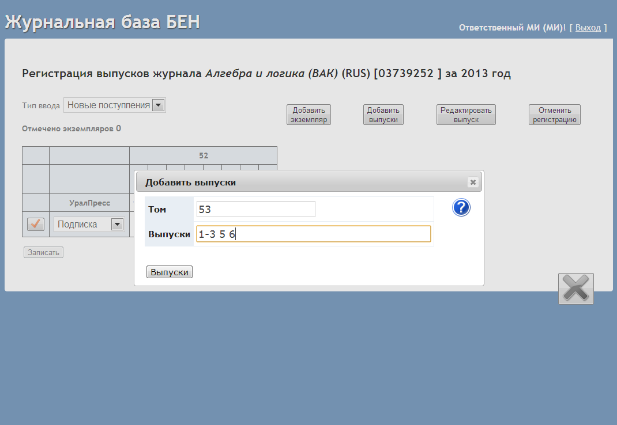

Slide 20
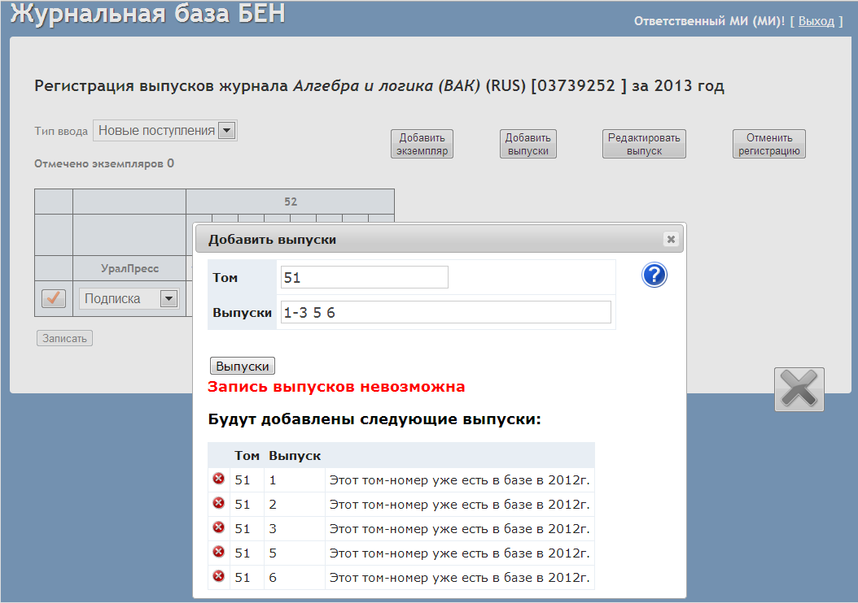

Slide 21
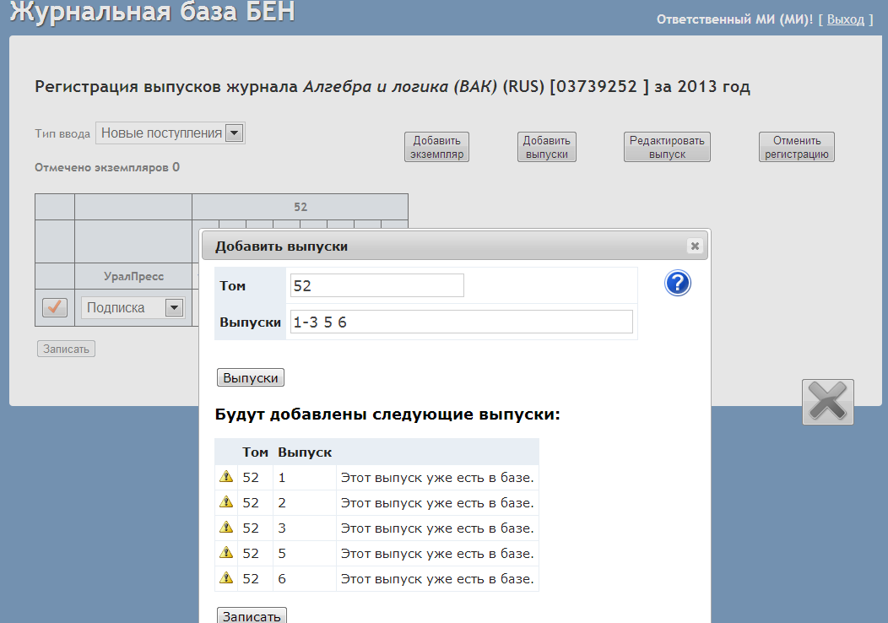

Slide 22
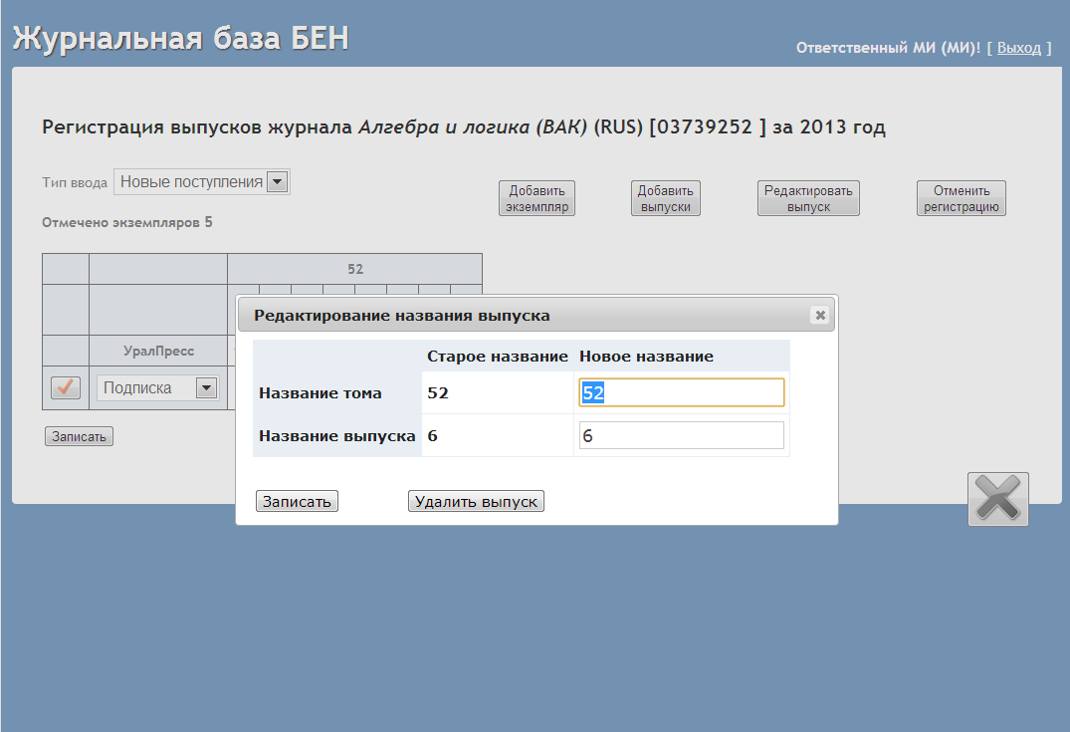

Slide 23
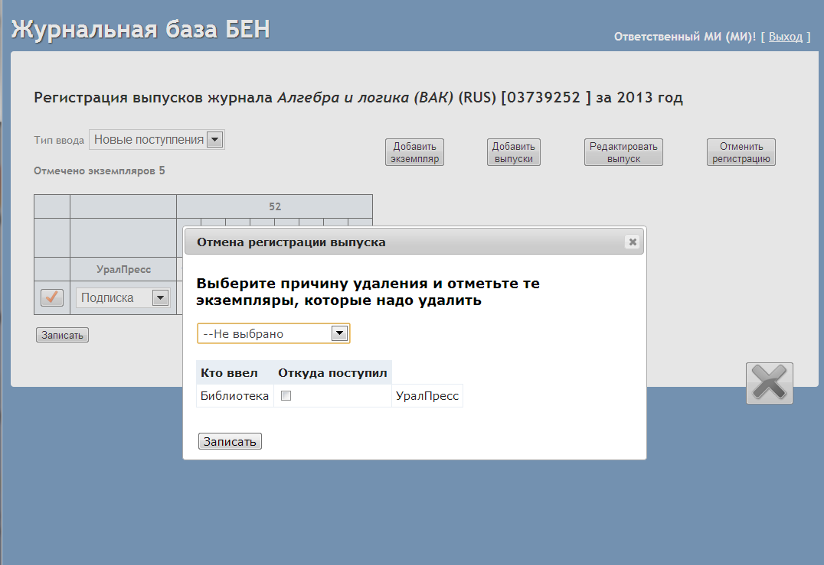
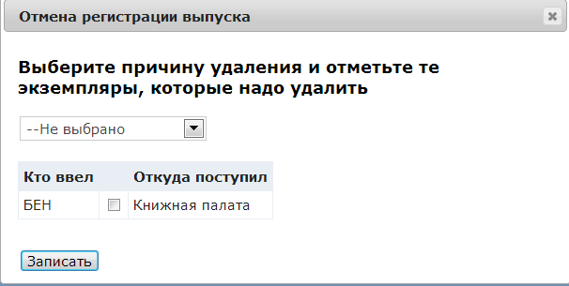

Slide 24
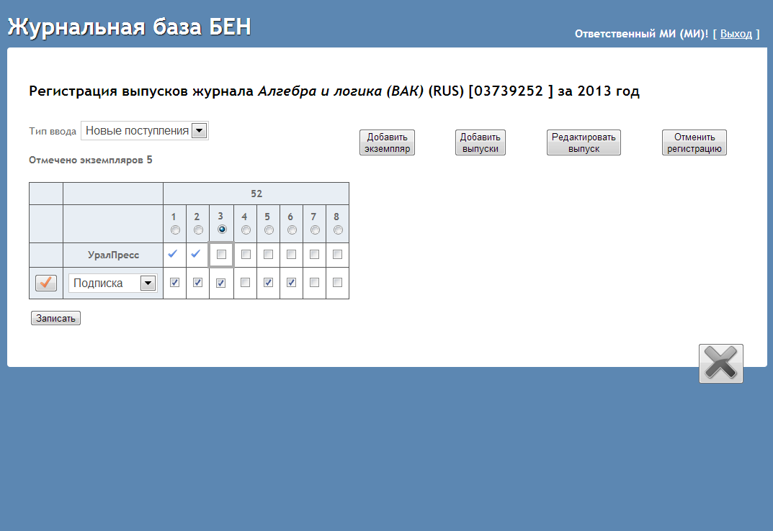

Slide 25
Реализация
Microsoft ASP.NET (MVC-3)
jquery-1.9.1
jquery-ui-1.10.1

Slide 26
Ближайшие задачи
Формализация процедуры заказа;
Формализация отчетных форм;
Внедрение в эксплуатацию;

Slide 27
Благодарю за внимание!
К.П. Погорелко
БЕН РАН
pog@mi.ras.ru

